Slide 1
УПАКОВОЧНЫЙ ПАКЕТ «ДЕНЬ УЧИТЕЛЯ» В ТЕХНИКЕ СКРАПБУКИНГ (мастер-класс по изготовлению)
Северчук Ирина Ивановна
учитель технологии
г. Тверь
МБОУ СОШ № 42

Slide 2
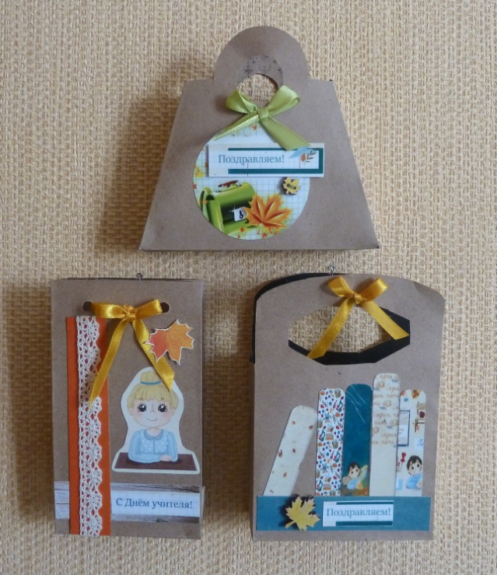
ЧТО ТАКОЕ СКРАПБУКИНГ
СКРАПБУКИНГ – вид рукоделия, позволяющий быстро и красиво оформить фотоальбомы, открытки и другие приятные вещицы при помощи бумаги и других подручных средств: бусинок, кружев, пуговиц и т.д.
Слово произошло от английского scrapbooking, где scrap - вырезка, а book – книга.

Slide 3
ИНСТРУМЕНТЫ И МАТЕРИАЛЫ
крафт-бумага формат А-4, 1 лист
скрапбумага «Садись пять»
декоративные элементы «Садись пять»
ножницы
линейка
клей-карандаш для склеивания бумаги, картона, ткани
двусторонний скотч
лента атласная, 6 мм
тесьма под лён шириной 10 мм
декоративные элементы (цветы, тычинки, бусины)
листы цветного картона для вырезения дополнительных деталей

Slide 4
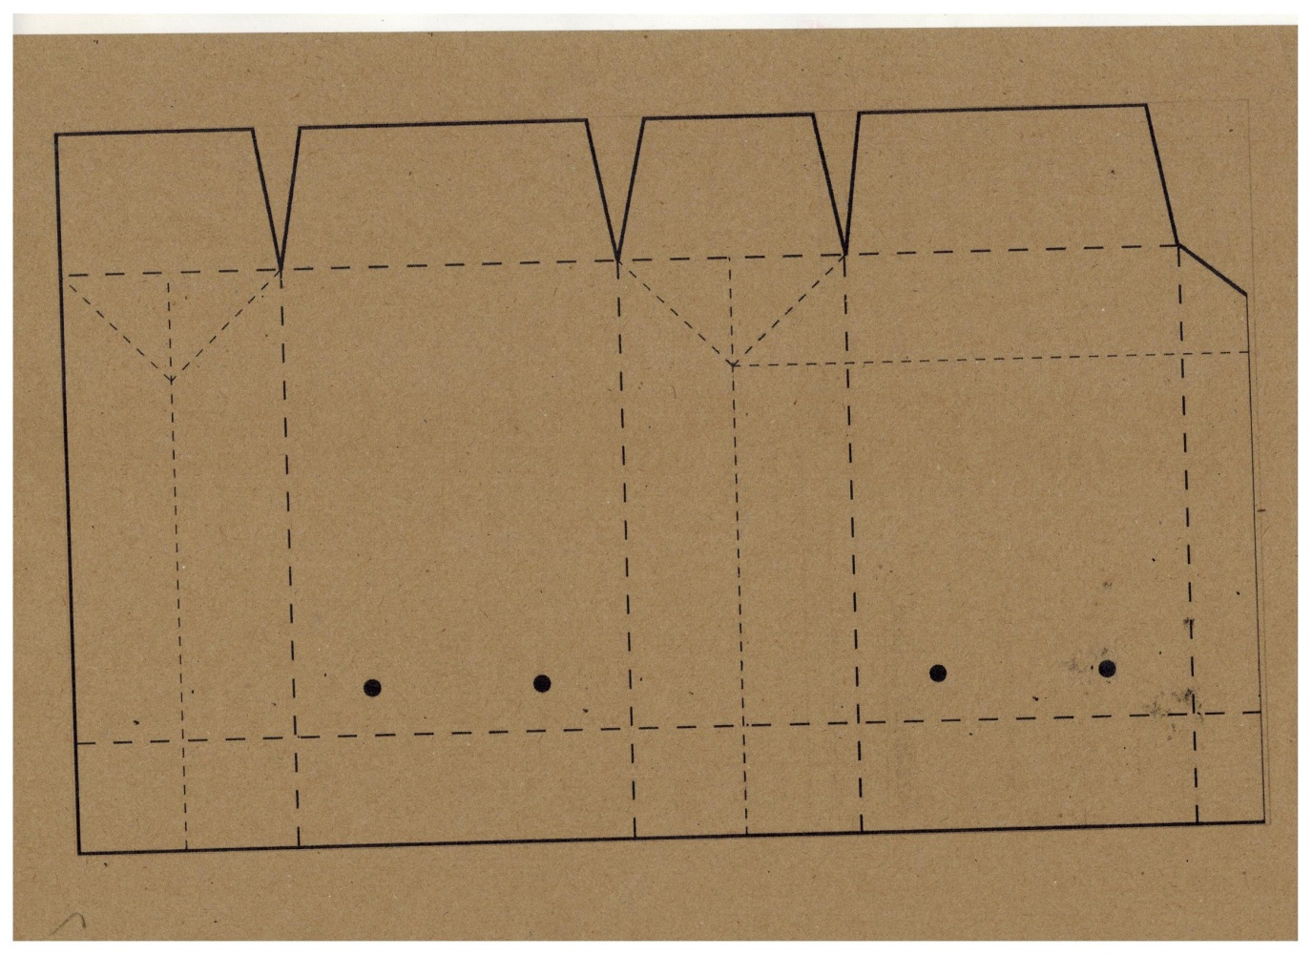
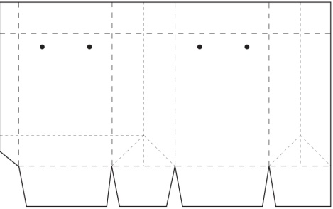
ЗАГОТОВКА ШАБЛОНА ПАКЕТА
Печатаем на крафт-бумаге контуры упаковочного пакета

Slide 5
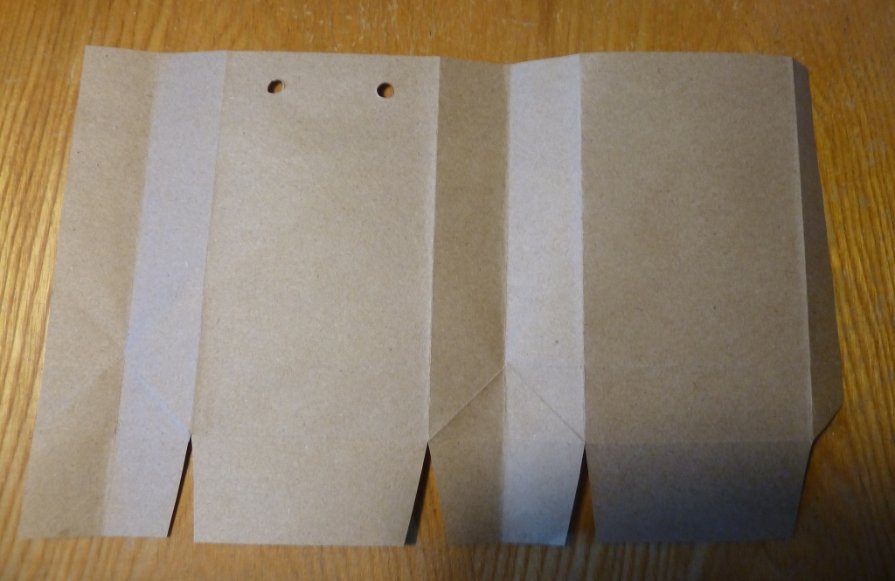
ПОДГОТОВКА ПАКЕТА К ДЕКОРИРОВАНИЮ
Вырезаем пакет по внешним контурам.
По пунктирным линиям делаем сгибы.
Пробиваем отверстия по намеченным точкам.

Slide 6
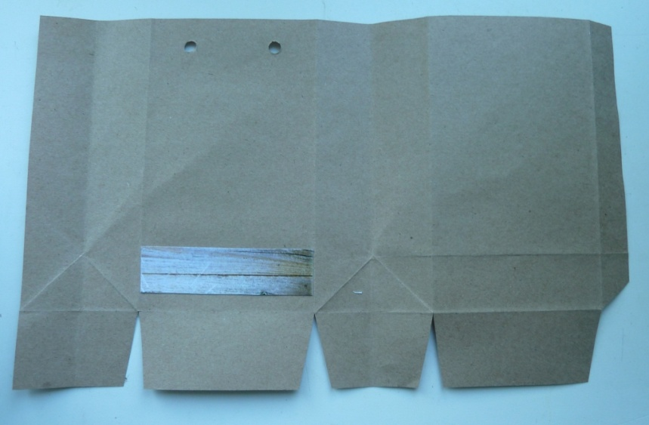
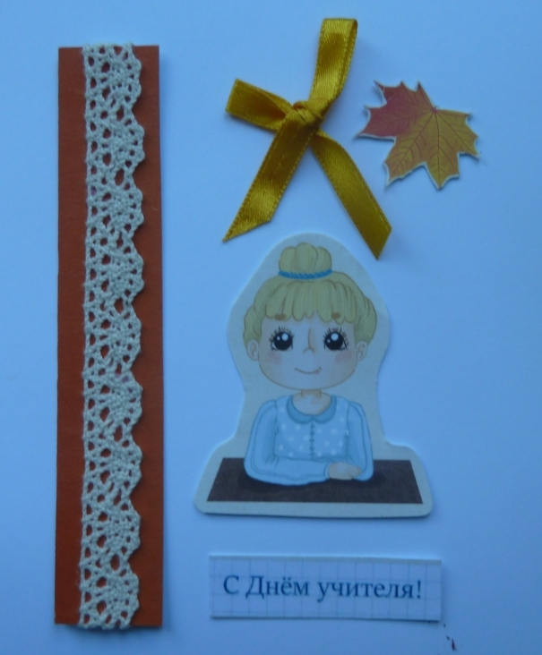
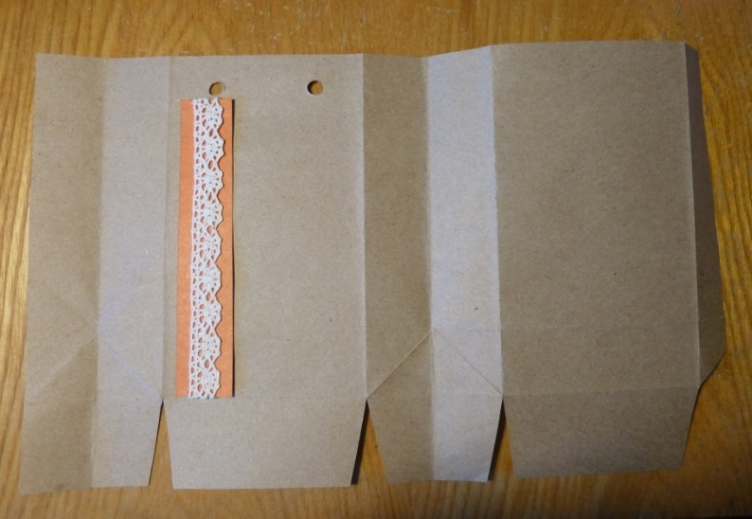
ПОДБИРАЕМ ЭЛЕМЕНТЫ ДЛЯ ДЕКОРИРОВАНИЯ

Slide 7
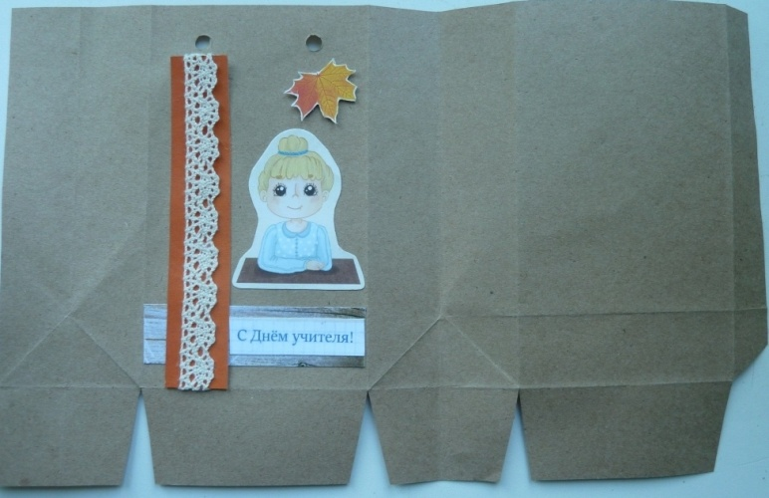
ДЕКОРИРОВАНИЕ ПАКЕТА
1.Декорирование начинаем с нижней детали, наклеиваем горизонтальную полоску бумаги.
2.Наклеиваем тесьму на вертикальную полоску, затем приклеиваем этот элемент на пакет.
3.Друг за другом приклеиваем поздравительную надпись, декоративную наклейку из набора «Садись пять».
4.Для придания работе объёма вырезанный из бумаги листочек клёна прикрепляем на двусторонний скотч.

Slide 8
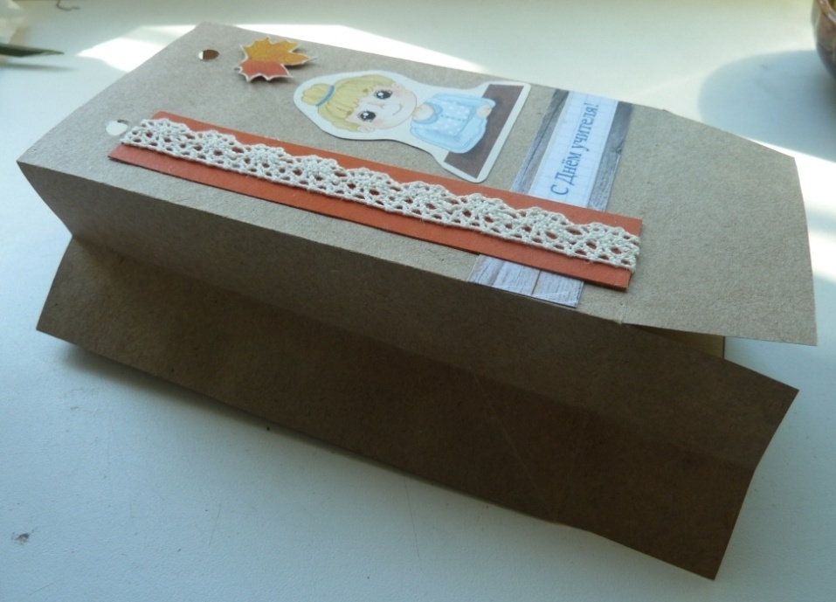
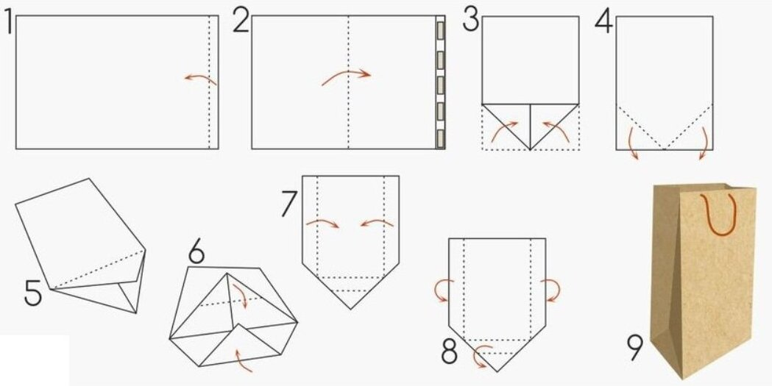
СКЛЕИВАНИЕ ПАКЕТА
Сначала склеиваем пакет вдоль вертикальной линии.
Затем складываем дно по линиям сгиба и склеиваем.

Slide 9
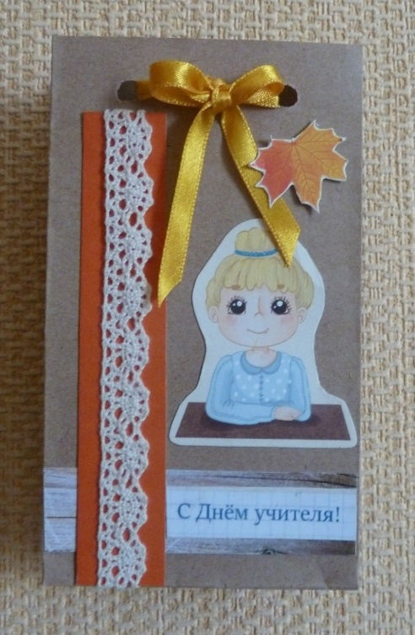
ПОДАРОЧНЫЙ ПАКЕТ ГОТОВ
В отверстия продеваем атласную ленту.
Завязываем бантик.
Подарочный пакет готов.

Slide 10
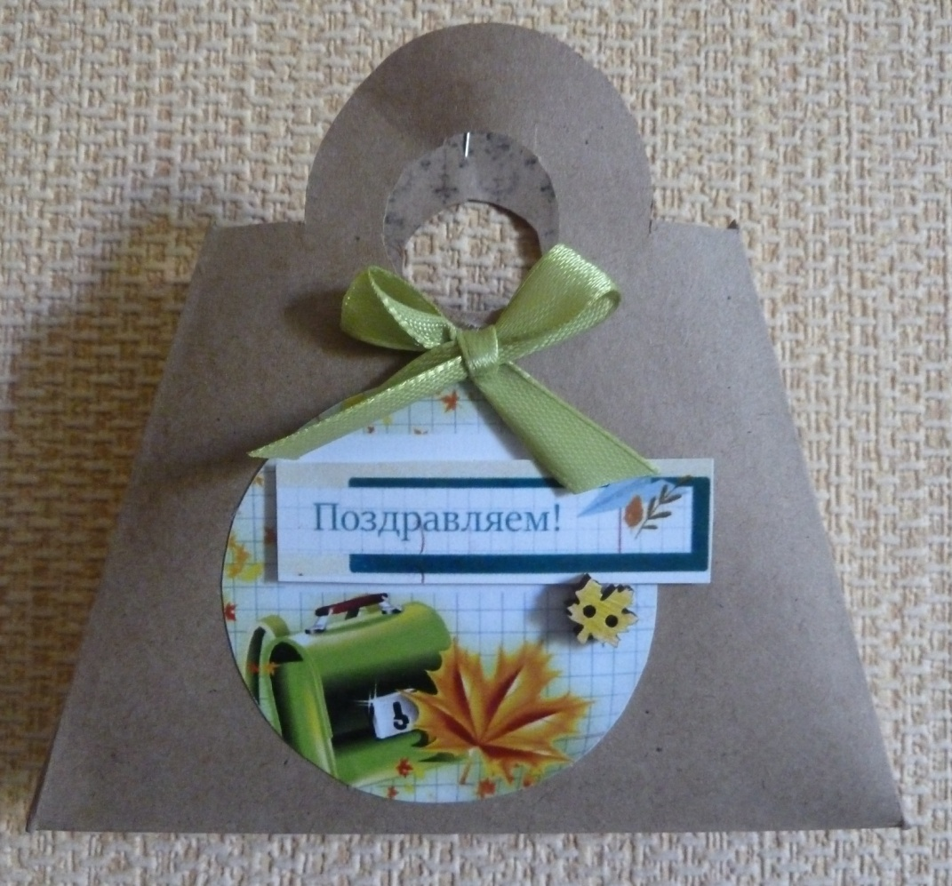
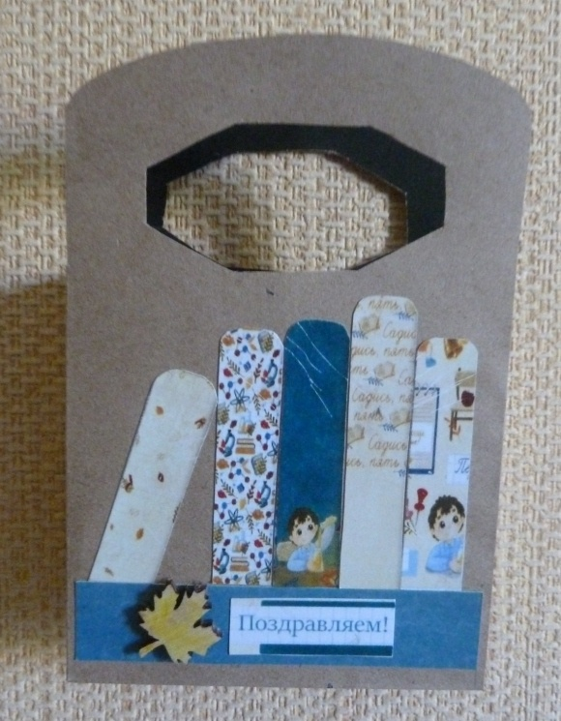
ФОРМЫ УПАКОВОЧНЫХ ПАКЕТОВ

Slide 11
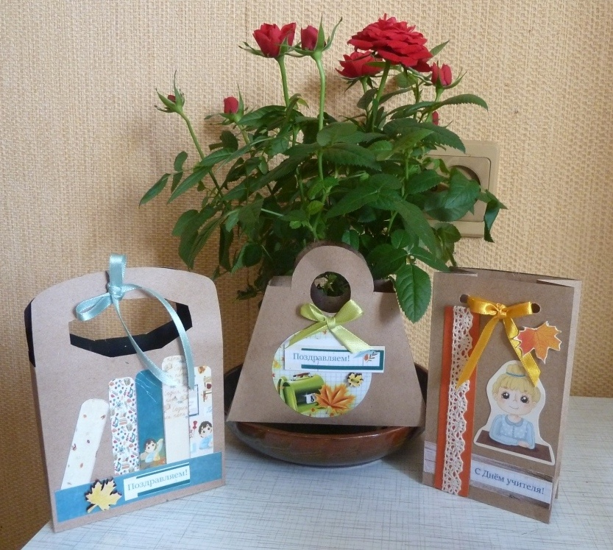
С ПРАЗДНИКОМ, УВАЖАЕМЫЕ КОЛЛЕГИ!

Slide 12
ИСТОЧНИКИ ИНФОРМАЦИИ
Журнал «ЛЕНА РУКОДЕЛИЕ» специальный выпуск № 3/2014
Журнал «Формула рукоделия» № 3/2014
Джамилла Хитер Основы скрапбукинга: Техники, приемы, креативные идеи / Пер. с франц. – М.:Издательская группа «Контэнт», 2015.- 64 с.; цв. Ил.
Ресурсы Интернет: (шаблоны упаковочных пакетов)

